Slide 1

Día, Fecha: | Día, DD/MM/AAAA
Hora de inicio: | hh:mm hrs
Redes de Computadoras 1
Nombre del Tutor

Slide 2


UNIDAD 3
DISPOSITIVOS Y PROTOCOLOS EN LA CAPA 3: ENRUTAMIENTO, ALTA DISPONIBILIDAD Y SEGURIDAD
Redes de Computadoras 1
Escuela de Ingenieria de Ciencias Y Sistemas
Facultad de Ingenieria
Universidad de San Carlos de Guatemala

Slide 3





AGENDA
RECURSOS
Foro #
Link del video
Actividad Programada
Actividad Programada
Link del quiz
Ruteo Dinámico (RIP, OSPF, EIGRP Y BGP)
Redistribucion entre protocolos
Ejemplo practico

Slide 4


COMPETENCIA(S) QUE DESARROLLAREMOS
1
El estudiante diseña una topología de red utilizando dispositivos de red virtuales o físicos para crear un entorno funcional que cumpla requerimientos específicos de comunicación

Slide 5


¿QUÉ SON LOS PROTOCOLOS DE ENRUTAMIENTO?
Protocolos de enrutamiento son el conjunto de reglas definidas que utilizan los enrutadores para comunicarse entre el origen y el destino. No mueven la información del origen a un destino, sino que solo actualizan la tabla de enrutamiento que contiene la información.
Los protocolos del enrutador de red le ayudan a especificar la forma en que los enrutadores se comunican entre sí. Permite a la red seleccionar rutas entre dos nodos cualesquiera en una red informática.

Slide 6


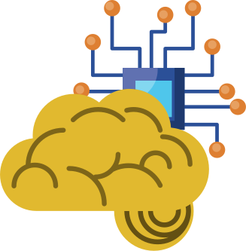



CLASIFICACIÓN
RIPv1
RIPv2
Protocolo de Vector Distancia
Protocolos de Enrutamiento Dinámico
IGRP
EIGRP
Protocolo de Gateway Interior
Protocolo de Link-State
OSPF
IS-IS
Protocolo de Gateway Exterior
BGP

Slide 7




CLASIFICACIÓN
Protocolo de Gateway Exterior (IGP): Se usa para el enrutamiento ENTRE sistemas autónomos. Estos protocolos estas diseñados para operar entre sistemas autónomos controlados por distintas organizaciones. El BGP es el único protocolo viable actualmente y es el utilizado en Internet.

Slide 8

CLASIFICACIÓN
Protocolo de Gateway Interior (EGP): Se usan para el enrutamiento dentro de sistemas autónomos. Los IGP se usan para el enrutamiento dentro de las redes de una unica organización (dentro de un dominio de enrutamiento). Los IGP para IP incluyen RIP, IGRP, EIGRP,OSPF e IS-IS.

Slide 9

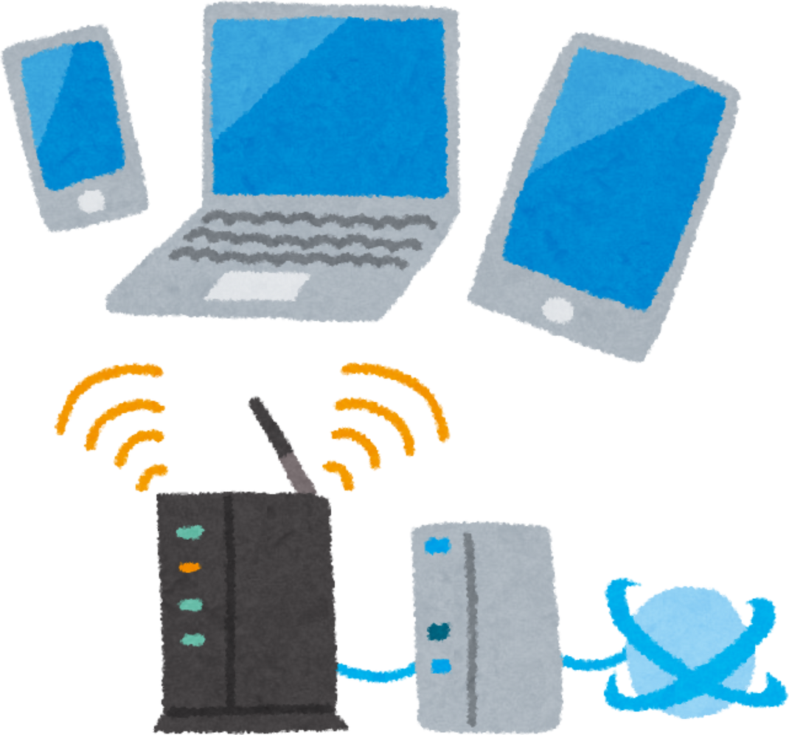
PROTOCOLO DE INFORMACIÓN DE ENRUTAMIENTO (RIP)
RIP se utiliza tanto en redes LAN como WAN. También se ejecuta en la capa de Aplicación del Modelo OSI. La forma completa de RIP es el Protocolo de información de enrutamiento. Hay dos versiones de RIP.
RIPv1
RIPv2

Slide 10
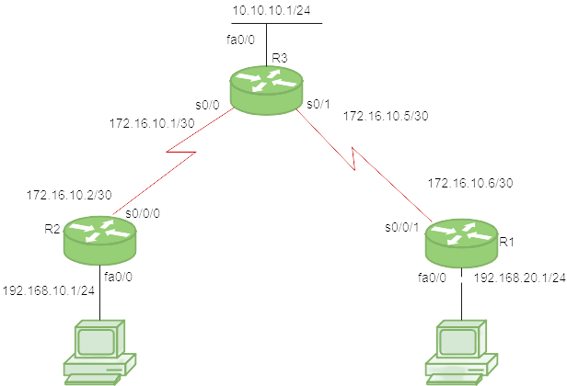

Propiedades
Número máximo de saltos: 15 (un destino a más de 15 saltos se considera inalcanzable).
Actualizaciones periódicas: Cada 30 segundos.
Algoritmo: Vector de distancia.
Versión: RIP v1 (sin soporte de VLSM) y RIP v2 (con soporte de VLSM y autenticación).

Slide 11

CONFIGURACIÓN
Router(config)# router rip
Router(config-router)# version 2
Router(config-router)# network [ID DE RED]
Router(config-router)# network [ID DE RED]
Router(config-router)# exit
Ejemplo:
Router(config)# router rip
Router(config-router)# version 2
Router(config-router)# network 192.168.1.0
Router(config-router)# network 192.168.2.0
Router(config-router)# exit

Slide 12
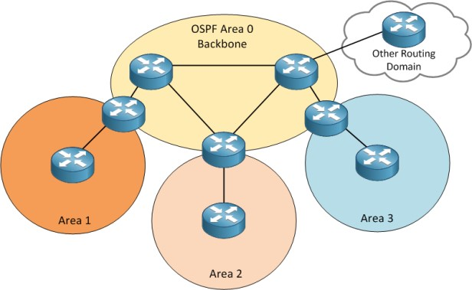

ABRIR PRIMERO LA RUTA MÁS CORTA (OSPF)
El protocolo Open Shortest Path First (OSPF) es un IGP de estado de enlace hecho a medida para redes IP que utilizan el método Shortest Path First (SPF).
El enrutamiento OSPF le permite mantener bases de datos que detallan información sobre la topología circundante de la red. También utiliza el algoritmo de Dijkstra (Algoritmo de ruta más corta) para recalcular las rutas de red cuando cambia su topología. Este protocolo también es muy seguro, ya que puede autenticar cambios de protocolo para mantener los datos seguros.

Slide 13




Propiedades
Convergencia rápida:
Escalabilidad:
Coste de la ruta:
Áreas OSPF:
Mejor para redes grandes.
Determina las rutas más óptimas en función del coste de las interfaces.
Divide las redes en áreas para reducir el tráfico de actualización.
Cambios en la topología se propagan rápidamente.

Slide 14

CONFIGURACIÓN
Router(config)# router ospf [ID]
Router(config-router)# network [ID DE RED] [WILDCARD] area [ID]
Router(config-router)# network [ID DE RED] [WILDCARD] area [ID]
Router(config-router)# exit
Ejemplo:
Router(config)# router ospf 1
Router(config-router)# network 192.168.1.0 0.0.0.255 area 0
Router(config-router)# network 192.168.2.0 0.0.0.255 area 0
Router(config-router)# exit

Slide 15

PROTOCOLO DE ENRUTAMIENTO DE PUERTA DE ENLACE INTERIOR MEJORADO (EIGRP)
EIGRP es un protocolo de enrutamiento híbrido que proporciona protocolos de enrutamiento, vector de distancia y protocolos de enrutamiento de estado de enlace. El protocolo de enrutamiento completo EIGRP es el protocolo de enrutamiento de puerta de enlace interior mejorado. Enrutará los mismos protocolos que enruta IGRP utilizando las mismas métricas compuestas que IGRP, lo que ayuda a la red a seleccionar el mejor destino de ruta.

Slide 16




PROPIEDADES:
Métricas múltiples
Convergencia rápida:
Algoritmo:
Menor tiempo para recalcular rutas. Soporte para VLSM y CIDR.
Basado en anchos de banda, retardo, fiabilidad, carga y MTU.
DUAL (Diffusing Update Algorithm).

Slide 17

CONFIGURACIÓN
Router(config)# router eigrp [ID]
Router(config-router)# network [ID DE RED] [WILDCARD]
Router(config-router)# network [ID DE RED] [WILDCARD]
Router(config-router)# no auto-summary
Router(config-router)# exit
Ejemplo:
Router(config)# router eigrp 100
Router(config-router)# network 192.168.1.0 0.0.0.255
Router(config-router)# network 192.168.2.0 0.0.0.255
Router(config-router)# no auto-summary
Router(config-router)# exi

Slide 18
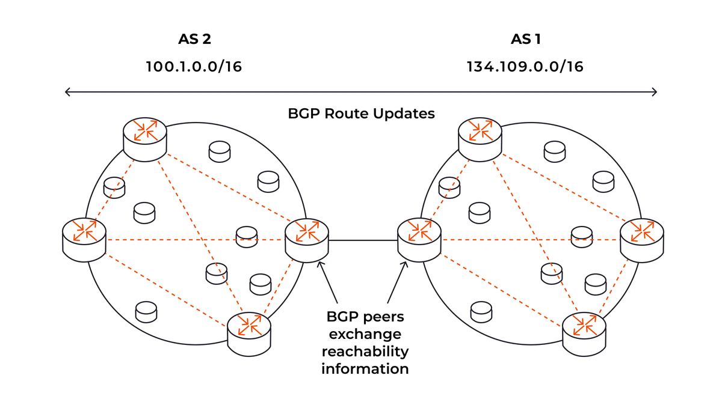

PROTOCOLO DE PUERTA DE ENLACE FRONTERIZA (BGP)
BGP es el último protocolo de enrutamiento de Internet, que se clasifica como DPVP (protocolo de vector de ruta a distancia). La forma completa de BGP es el protocolo Border Gateway.
Este tipo de protocolo de enrutamiento envía datos actualizados de la tabla de enrutadores cuando se realizan cambios. Por lo tanto, no hay descubrimiento automático de cambios de topología, lo que significa que el usuario debe configurar BGP manualmente.

Slide 19

CONFIGURACIÓN
Ejemplo:
configure terminal
Configure el AS local y establezca la vecindad BGP
router bgp 100
neighbor 192.168.1.2 remote-as 200
Anunciar una red específica
network 192.168.1.0 mask 255.255.255.0

Slide 20
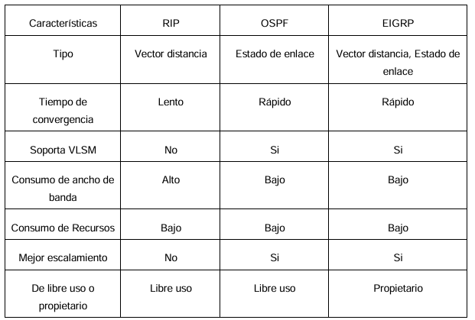

TABLA COMPARATIVA

Slide 21

AUTENTICACIÓN EN PROTOCOLOS DE RUTEO DINÁMICO
La autenticación en protocolos de ruteo dinámico permite validar que la información de rutas proviene de dispositivos autorizados, evitando ataques como el envenenamiento de rutas.
Se pueden usar métodos como autenticación simple (contraseña en texto plano) o MD5, que ofrece mayor seguridad al usar funciones hash. Protocolos como OSPF, RIP y EIGRP soportan autenticación.
En OSPF, se puede configurar autenticación por área, asegurando que todos los routers compartan la misma clave y método. Esto evita que routers no autorizados participen en el ruteo.
Implementar autenticación mejora la integridad de la red y es una buena práctica para entornos medianos o grandes donde la seguridad es clave.

Slide 22

REDISTRIBUIR
La redistribución de rutas es el proceso mediante el cual un
router comparte información de enrutamiento entre
diferentes protocolos de enrutamiento dinámico. Esto
permite que redes que usan distintos protocolos (por
ejemplo, OSPF y EIGRP) puedan intercambiar rutas y
comunicarse entre sí.
Características de la Redistribución:
1
Se usa cuando hay protocolos de enrutamiento
diferentes en una misma red.
2
Puede configurarse de forma unidireccional o
bidireccional.
3
Debe realizarse con cuidado para evitar bucles de
enrutamiento.

Slide 23

CONFIGURACIÓN
Router(config)# router eigrp 100
Router(config-router)# redistribute ospf 1 metric 100000 100
255 1 1500
Router(config)# router ospf 1
Router(config-router)# redistribute eigrp 100 subnets
Router(config)# router rip
Router(config-router)# version 2
Router(config-router)# redistribute ospf 1 metric 5
Router(config-router)# redistribute eigrp 1 metric 5

Slide 24

SOLUCIÓN DE PROBLEMAS COMUNES EN RUTEO DINÁMICO
Los problemas más comunes en ruteo dinámico incluyen pérdida de conectividad, rutas faltantes o cambios frecuentes en la topología de red.
Las causas suelen estar relacionadas con fallas en la vecindad entre routers, configuraciones incorrectas de claves o filtros, o errores en las interfaces.
Para diagnosticar, se usan comandos como:
show ip route
show ip protocols
show ip ospf neighbor o debug
Tambien analizando interfaces, protocolos activos y tablas de ruteo.
Resolver estos problemas implica revisar claves, interfaces, timers y configuraciones. Mantener documentación clara y usar autenticación adecuada previene muchos de estos errores.

Slide 25

PRACTIQUEMOS LO APRENDIDO

Slide 26

APLICACION POR MEDIO DE EJEMPLO
Ejemplo 1:El enrutamiento dinámico se aplica cuando una red tiene múltiples routers y se desea que las rutas se actualicen automáticamente ante cambios. Por ejemplo, usando RIP entre tres routers en una red pequeña, cada router comparte su tabla de rutas cada 30 segundos, facilitando la administración sin configuración manual constante. Es útil en redes que cambian con frecuencia o crecen progresivamente.
Ejemplo 2: La redistribución de protocolos se aplica cuando se usan diferentes protocolos de enrutamiento en distintas partes de la red. Por ejemplo, si una empresa usa OSPF internamente y EIGRP en una conexión hacia otra sucursal, un router intermedio puede redistribuir rutas de OSPF a EIGRP (y viceversa) para que ambos dominios puedan comunicarse, lo cual es común en fusiones de redes o migraciones graduales de protocolo.

Slide 27
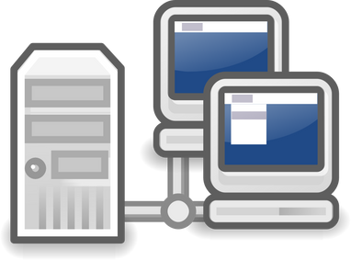


CONCEPTOS CLAVE APRENDIDOS
La convergencia es la capacidad de los protocolos de ruteo para actualizar y estabilizar sus tablas después de un cambio en la red. Un buen protocolo debe converger rápido para evitar pérdida de paquetes.
Cada protocolo usa su propia métrica (como saltos, retardo o políticas) y algoritmo (como Dijkstra o DUAL) para determinar la mejor ruta hacia un destino.
Los protocolos de ruteo dinámico deben adaptarse al tamaño de la red y ser capaces de interoperar entre sí mediante técnicas como la redistribución y autenticación.

Slide 28

VALOR DE LA SEMANA
Promover el uso adecuado de las técnicas de redistribución, garantizando integridad y confianza para entornos reales. Fomentar una actitud analítica, de mono que se pueda dar solución y elegir el protocolo mas eficiente para algún tipo de red.

Slide 29

REFERENCIAS
Network Computing. (s.f.). Comparing dynamic routing protocols. Network Computing. Recuperado el 25 de mayo de 2025, de https://www.networkcomputing.com/network-management/comparing-dynamic-routing-protocols
Interlir. (2024, agosto 29). Comparación de protocolos de enrutamiento: BGP vs OSPF vs RIP. Interlir. https://interlir.com/es/2024/08/29/comparacion-de-protocolos-de-enrutamiento-bgp-vs-ospf-vs-rip/
Cisco Community. (2022, enero 7). Dynamic Routing Protocols – OSPF, EIGRP, RIPv2, IS-IS, BGP. Cisco. https://community.cisco.com/t5/networking-knowledge-base/dynamic-routing-protocols-ospf-eigrp-ripv2-is-is-bgp/ta-p/4511577

Slide 30


EJEMPLO PRÁCTICO

Slide 31

¿DUDAS?

Slide 32

¡GRACIAS POR SU ATENCIÓN!
DUDAS
RECUERDA QUE TENEMOS NUESTRO FORO SEMANAL DONDE PUEDES CONSULTAR CUALQUIER DUDA QUE TE SURJA EN LA SEMANA

